Slide 1
«Познавательное развитие как средство формирования речи детей с ОВЗ»
Подготовила: учитель-дефектолог
МДОУ «Детский сад № 112»
Придыбайлова Анна Николаевна

Slide 2
Исследования Л.С. Выготского, Л.А.Венгера, А.Г. Запорожца показывают, что познавательный интерес формируется более успешно при активной познавательной деятельности. Он проявляется в стремлении узнавать новое, выяснять непонятное о качествах, свойствах предметов, явлений действительности, в желании понять их сущность, найти между ними имеющиеся отношения и связи.
Речь неразрывно связана с познанием.

Slide 3
Дошкольный возраст – это благоприятный период для развития всех сторон речи, расширения и обогащения детских представлений о разнообразии окружающего мира. Поэтому задача детского сада заключается не в том, чтобы поскорее научить ребенка писать и считать, а чтобы обогатить его речь и представления об окружающем мире, научить видеть в нем закономерности.
Согласно Федеральному государственному образовательному стандарту дошкольного образования, образовательные области представляют следующие направления развития ребенка:
- социально – коммуникативное развитие;
- познавательное развитие;
- речевое развитие;
- художественно – эстетическое;
- физическое развитие.

Slide 4
Познавательно – речевое развитие разделили на две самостоятельные области.
Познавательное развитие предполагает развитие интересов детей, любознательности и познавательной мотивации; формирование познавательных действий, становление сознания; развитие воображения и творческой активности; формирование первичных представлений о себе, других людях, объектах окружающего мира, о свойствах и отношениях объектов окружающего мира (форме, цвете, размере, материале, звучании, ритме, темпе, количестве, числе, части и целом, пространстве и времени, движении и покое, причинах и следствиях и др.), о малой родине и Отечестве, представлений о социокультурных ценностях нашего народа, об отечественных традициях и праздниках, о планете Земля как общем доме людей, об особенностях ее природы, многообразии стран и народов мира.

Slide 5
Речевое развитие включает владение речью как средством общения и культуры; обогащение активного словаря; развитие связной, грамматически правильной диалогической и монологической речи; развитие речевого творчества; развитие звуковой и интонационной культуры речи, фонематического слуха; знакомство с книжной культурой, детской литературой, понимание на слух текстов различных жанров детской литературы; формирование звуковой аналитико-синтетической активности как предпосылки обучения грамоте.

Slide 6
В период дошкольного детства благодаря познавательной активности ребенка происходит зарождение первичного образа мира. Образ мира формируется в процессе развития ребенка.
Однако следует помнить, что процесс познания маленького человека отличается от процесса познания взрослого. Взрослые познают мир умом, а маленькие дети эмоциями. Для взрослых людей информация первична, а отношение вторично. А у детей все наоборот: отношение первично, информация вторична.
Важно с самых первых шагов ребёнка научить его целостному взгляду на мир, дать представить неполную, но целостную картину мира.

Slide 7
Ребёнок познаёт мир, сравнивая его с собой, как с наиболее известным ему объектом. В процессе ознакомления с окружающим происходит
развитие дошкольника в познавательной сфере;
развивается способность видеть мир с точки зрения других;
развивается речь.
Ознакомление с окружающим миром обогащает чувственный опыт ребёнка, учит быть внимательным к тому, что его окружает. Дети учатся видеть, слушать, ощупывать и осязать, тем самым создаётся чувственная основа для слова.

Slide 8
Педагогические задачи успешно решаются при правильном выборе методов, приёмов.
Учитывая, что у дошкольников преобладает наглядно – образное мышление, необходимо широко использовать наглядно – выставочный материал, игрушки, картины, натуральные предметы. Использовать специально – организованные ситуации, игры, которые способствуют повышению внимания, интереса к занятию и к речевой активности.
В игре дети учатся вычленять различные и сходные признаки, группировать предметы по отдельным признакам, узнавать качества предмета.

Slide 9
Начальной ступенью умственной деятельности ребенка являются ощущения и восприятие. Формирование и совершенствование ощущений и восприятия – это и есть сенсорное воспитание - неотъемлемая часть любой детской деятельности.
Существует пять сенсорных систем, с помощью которых человек познает мир: зрение, слух, осязание, обоняние, вкус.
Сенсорное развитие ребенка - это развитие его восприятия и формирование представлений о внешних свойствах предметов: их форме, цвете, величине, положении в пространстве, а также запахе, вкусе и т. п.

Slide 10
Главное значение сенсорного воспитания состоит в создании основы для развития мышления через расширение поля восприятия. Дети, обладающие сенсорной культурой, различают широкую гамму красок, звуков, вкусовых ощущений; мир постепенно предстает перед ними во всем богатстве и многообразии.
Сенсорные упражнения дают возможность различать и классифицировать предметы по форме, размеру и окраске, шуму и звучанию. Успешность речевого, умственного, физического, эстетического воспитания в значительной степени зависит от уровня сенсорного развития детей, то есть от того, насколько совершенно ребенок слышит, видит, осязает окружающее.

Slide 11
Сенсорное развитие дошкольников с ОВЗ имеет свои особенности: они затрудняются в обследовании предметов, выделении нужных свойств, а главное - в обозначении этих свойств словом. Дети путают названия цветов, геометрических фигур, с трудом ориентируются в пространственных и временных отношениях, далеко не всегда используют те возможности восприятия, которыми обладают.
Сенсорное развитие играет огромную роль в коррекционной работе с детьми с ОВЗ.

Slide 12
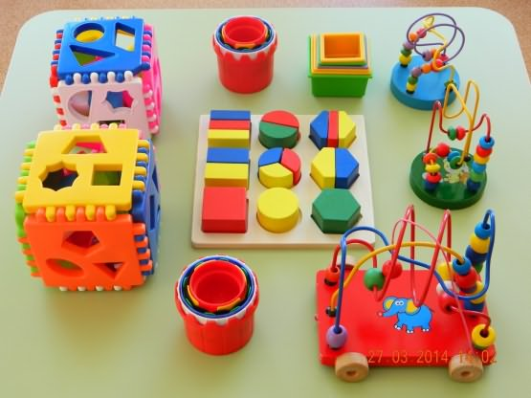
Дидактическая игра как средство развития познавательной деятельности ребенка с особыми возможностями здоровья выступает и как средство развития сенсорного восприятия, и как средство сенсорного развития в целом.

Slide 13
В дидактических играх познавательные задачи (определение свойств и качеств предмета, классификация и группировка различных предметов) соединяются с игровыми (отгадать, выполнить роль, соревноваться), что и делает дидактическую игру особой формой обучения - легкого, быстрого и непреднамеренного усвоения детьми знаний.
При использовании дидактической игры необходимо следовать определенным педагогическим принципам:
- Опираться на уже имеющиеся знания, полученные, как правило, путем непосредственного восприятия.
- Следить за тем, чтобы дидактическая задача была достаточно трудна и в то же время доступна детям.
- Поддерживать интерес и разнообразие игрового действия.
- Постепенно усложнять дидактическую задачу и игровые приемы.
- Конкретно и четко объяснять правила.

Slide 14
К дидактическим играм относят:
игры для развития осязания (тактильного восприятия). К осязанию относят тактильную чувствительность (ощущение прикосновения, давления, боли, тепла, холода и др.);
игры для развития зрительного восприятия (восприятие формы, цвета, величины, пространства);
игры для развития слуха;
игры для развития вкусового восприятия;
игры для развития обоняния.

Slide 15
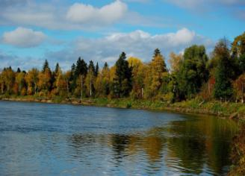
Могучим фактором, способствующим интеллектуальной активности детей, является природа, поэтому возможна такая организация познавательной деятельности, где воспитание их познавательных интересов осуществляется через наблюдение и труд в природе. В практической работе необходимо уделять внимание прежде всего организации наблюдений за объектами природы.

Slide 16
Интерес ведет человека к бесконечным целям познания, которые начинаются с удивления.
В свою очередь, удивлением для дошкольника может быть окружающая действительность, являющаяся источником пробуждения познавательных интересов.
Ребенка старшего дошкольного возраста, у которого развит познавательный интерес, характеризует желание задавать вопросы и способность находить ответы на них.

Slide 17
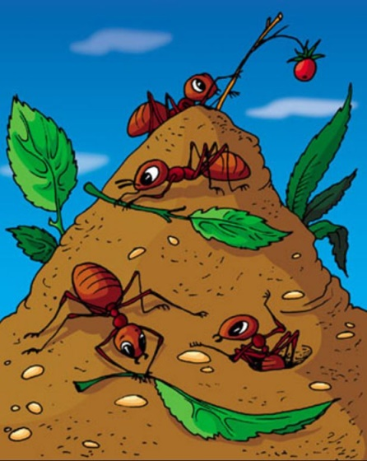
Такой дошкольник склонен к экспериментированию, к активной поисковой деятельности. Он может длительно сосредотачиваться на интересующей его проблеме:
изучать жизнь муравейника; экспериментировать - какие предметы плавают, а какие тонут, придумывать новые конструкции.
При усвоении новых знаний он задает взрослому много вопросов, пытается самостоятельно найти связь с личным опытом, высказывает оригинальные догадки, предположения, другими словами, проявляет творческое отношение к объекту и процессу познания.

Slide 18
Экскурсии - один из видов занятий по ознакомлению детей с природой. Во время экскурсии ребенок может в естественной обстановке наблюдать явления природы, сезонные изменения, увидеть, как люди преобразуют природу в соответствии с требованиями жизни и как природа служит им.
Экскурсии привлекают внимание детей, предоставляют возможность под руководством воспитателя собирать разнообразный материал для последующих наблюдений и работы в группе, в уголке природы.

Slide 19
Развлечения, викторины, конкурсы можно рассматривать как своеобразные формы познавательной деятельности с использованием информационно-развлекательного содержания, в которых предполагается посильное участие детей.
Возможность проявить находчивость, сообразительность и смекалку, признание собственных успехов придают ценность тому, чем дети овладели в других формах познавательной деятельности, которые позволяют реализовать речевую потребность

Slide 20
Дошкольный возраст – сензитивный период для развития познавательных потребностей, поэтому очень важно своевременное стимулирование познавательных процессов и развитие их во всех сферах деятельности детей. Интерес к познанию выступает как залог успешного обучения и эффективности образовательной деятельности в целом.
Познавательный интерес объемлет все три традиционно выделяемые в дидактике функции процесса обучения: обучающую, развивающую, воспитательную. Умение наблюдать вырабатываемое в процессе познания окружающего, рождает привычку делать выводы, воспитывает логику мысли, чёткость и красоту речи – развитие мышления и речи идёт как единый процесс.

Slide 21
Процесс познания окружающего во всём его многообразии способствует пониманию и использованию в связной речи различных грамматических категорий, обозначающих название, действие, качества и помогающих анализировать предмет и явление со всех сторон.
Итак, можно выделить три задачи по формированию речи посредством познавательной деятельности:
Последовательное формирование знаний с учётом возможностей и особенностей окружающего мира.
Подбор методов и способов развития речи посредством познавательной деятельности.
Использование разнообразных форм организации дошкольников при ознакомлении с окружающим.

Slide 22
Таким образом, для детей дошкольного возраста познавательно-речевое развитие - это сложный комплексный феномен, включающий в себя формирование умственных процессов. Но если педагог подходит к решению задач этого раздела грамотно и творчески, то проблем в усвоение задач у детей не возникает, а наоборот идёт процесс углубления и систематизации знаний об окружающей действительности. Происходит совершенствование формы выражения мыслей: обогащение лексики, достижение чёткости и последовательности изложения, эмоциональной речи.

Slide 23
СПАСИБО ЗА ВНИМАНИЕ

